Slide 1
2 - 1
خصائص الجمع
أ.أحـمـد الأحـمـدي @ahmad9963

Slide 2
فكرة الدرس
أستعمل خصائص الجمع لأجمع
المفردات
خاصية الإبدال
خاصية العنصر المحايد
خاصية التجميع
أ.أحـمـد الأحـمـدي @ahmad9963

Slide 3
أ.أحـمـد الأحـمـدي @ahmad9963

Slide 4
أ.أحـمـد الأحـمـدي @ahmad9963

Slide 5
أ.أحـمـد الأحـمـدي @ahmad9963

Slide 6
أ.أحـمـد الأحـمـدي @ahmad9963

Slide 7
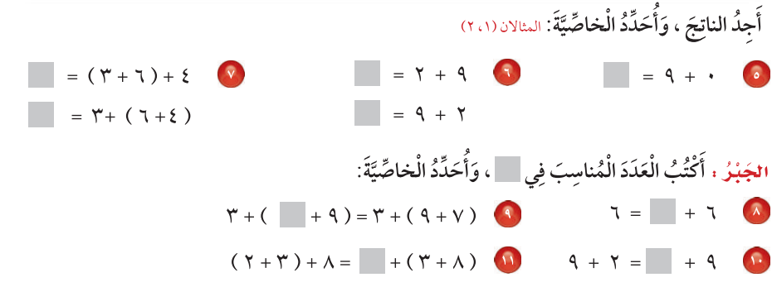
أ.أحـمـد الأحـمـدي @ahmad9963

Slide 8
أ.أحـمـد الأحـمـدي @ahmad9963

Slide 9
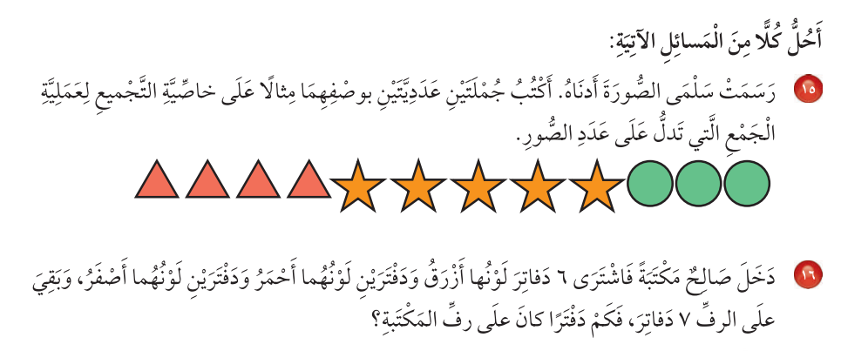
أ.أحـمـد الأحـمـدي @ahmad9963

Slide 10
أ.أحـمـد الأحـمـدي @ahmad9963

